Slide 1



İNTERNET KAFE
REHABİLİTASYON PROJESİ
ANKARA İNTERNET KAFECİLER ODASI
ÖNDER KAPLAN

Slide 2
SORUNLARIMIZ
  ŞİDDET İÇERİKLİ OYUNLAR
  KONUSU SUÇ TEŞKİL EDEN İNTERNET SİTELERİ
  GENÇLERİN İNTERNET KAFELERDE GEÇİRDİĞİ ZAMAN
  BİLGİSAYAR OYUNLARI BAĞIMLILIĞI
  ANTİSOSYAL YAŞAM
  KÜLTÜREL DEFORMASYON
  B İLİNÇSİZ TEKNİK DENETİMLER
  EBEVEYNLERİN ÇOCUKLARIN İNTERNETE BAKIŞ AÇISINI ANLAMAMASI
  EVLERDEKİ İNTERNET VE BİLGİSAYARLARIN TEHLİKESİ

Slide 3
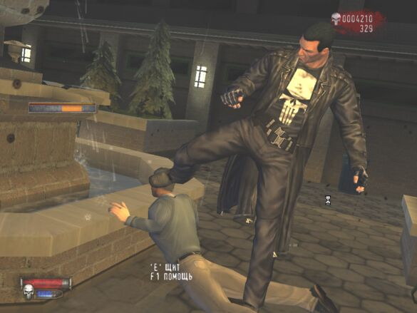
ŞİDDET İÇERİKLİ OYUNLAR
BİZ İNTERNET KAFELERİMİZDE GENÇLERİMİZİN RUHSAL VE ZİHİNSEL
GELİŞİMİNİ OLUMSUZ YÖNDE ETKİLEYECEK OYUNLARIN
OYNANDIĞININ FARKINDAYIZ.

Slide 4

KONUSU SUÇ TEŞKİL EDEN İNTERNET SİTELERİ
EN GÜVENİLİR FİLİTRELEME PROGRAMLARI DAHİ 14-21 YAŞ
ARASINDAKİ GENÇLERİMİZ İÇİN AŞILMAZ BİR DUVAR DEĞİLDİR.

Slide 5
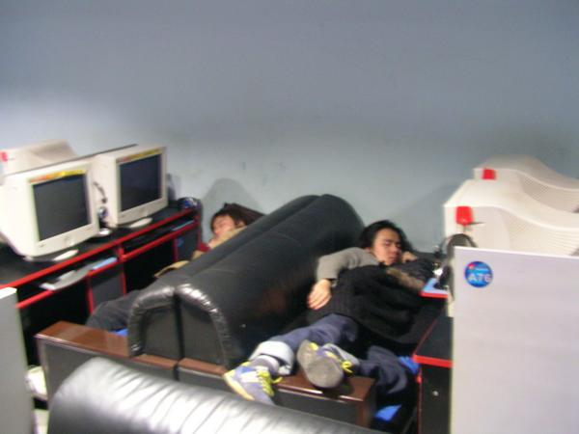
GENÇLERİMİZİN İNTERNET
KAFELERDE GEÇİRDİĞİ ZAMAN
GENÇLERİMİZİ AMACA UYGUN YÖNLERDİRMEK
ELİMİZDE

Slide 6
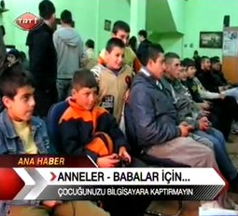
BİLGİSAYAR OYUNLARI BAĞIMLILIĞI
OYUNLAR GENÇLERİMİZİ ESİR ALMASIN

Slide 7
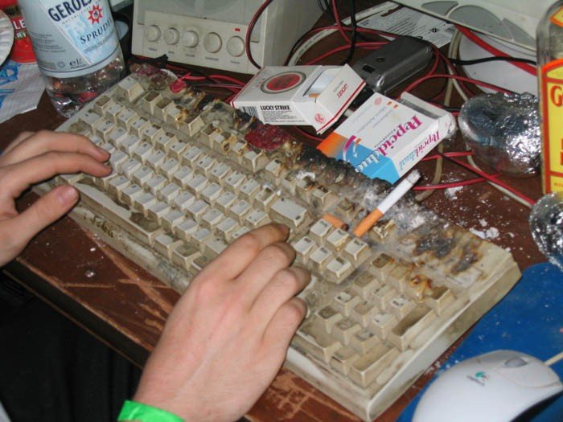
ANTİSOSYAL YAŞAM
GENÇLERİMİZİN GELECEĞİ BU OLMAMALI

Slide 8
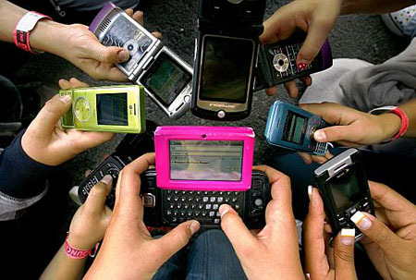
KÜLTÜREL DEFORMASYON
ÜLKEMİZ TEKNOLOJİ ÇÖPLÜĞÜ OLMAMALI

Slide 9
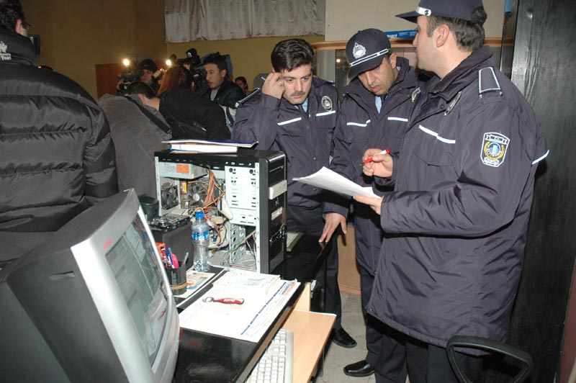
BİLİNÇSİZ TEKNİK DENETİMLER
İNTERNET KAFELERİ DENETLEYENLERİN TEKNİK EĞİTİMİ YETERLİ OLMALI

Slide 10

EBEVEYNLERİN, ÇOCUKLARIN İNTERNETE BAKIŞ AÇISINI ANLAMAMASI
ANNE VE BABALAR İNTERNET VE DİJİTAL OYUN OLGUSUNU ANLAMIYOR

Slide 11
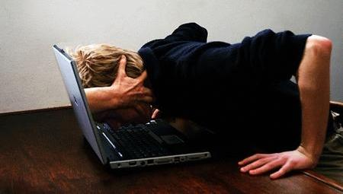
EVLERDEKİ İNTERNET VE BİLGİSAYARLARIN TEHLİKESİ
ÇOCUKLAR BİLGİSAYAR KULLANMAYI BİZLERDEN DAHA İYİ BİLİYOR

Slide 12
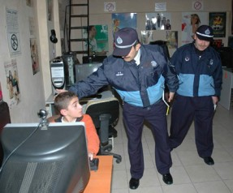
DOĞRU ÇÖZÜM ODAKLI ÇALIŞILMAZSA
KATI CEZA UYGULAMALARI İNTERNET KAFELERİ MERDİVEN ALTINA İTİP YASADIŞI YERLER OLMALARINI TETİKLEYECEKTİR

Slide 13
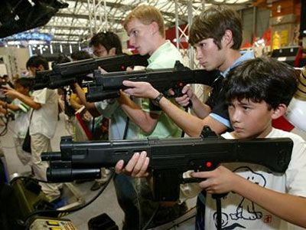
DOĞRU ÇÖZÜM ODAKLI ÇALIŞILMAZSA
DİJİTAL OYUNLAR KRİTERLERE VE YAŞ GRUPLARINA AYRILMAZ İSE ÇOCULARIMIZIN RUHSAL GELİŞİMLERİ ÇARPIK OLACAKTIR

Slide 14
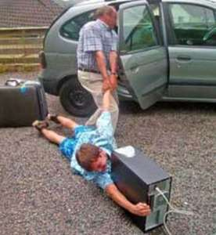
DOĞRU ÇÖZÜM ODAKLI ÇALIŞILMAZSA
ANNE VE BABALARA İNTERNETİ ANLATAMAZSAK ONLAR ÇOCUKLARIYLA İLETİŞİM SORUNU YAŞAYACAKLARDIR

Slide 15
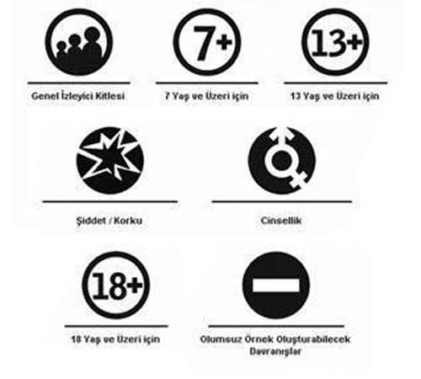
ÇÖZÜMLERİMİZ
KULLANICILARA DİJİTAL OYUNLARI, YAŞ SINIRLI VE ŞİFRELİ KLASÖRLER HALİNDE SUNMAK

Slide 16

İNTERNET KAFELER DİJİTAL ORTAMDA DENETLENMELİ
DİJİTAL ORTAMDA DENETİM İÇİN, İLLERDE KURULAN BİLGİ İŞLEM MÜDÜRLÜKLERİNİN
BU KONUYU ÇÖZECEĞİNİ DÜŞÜNÜYORUZ.

Slide 17
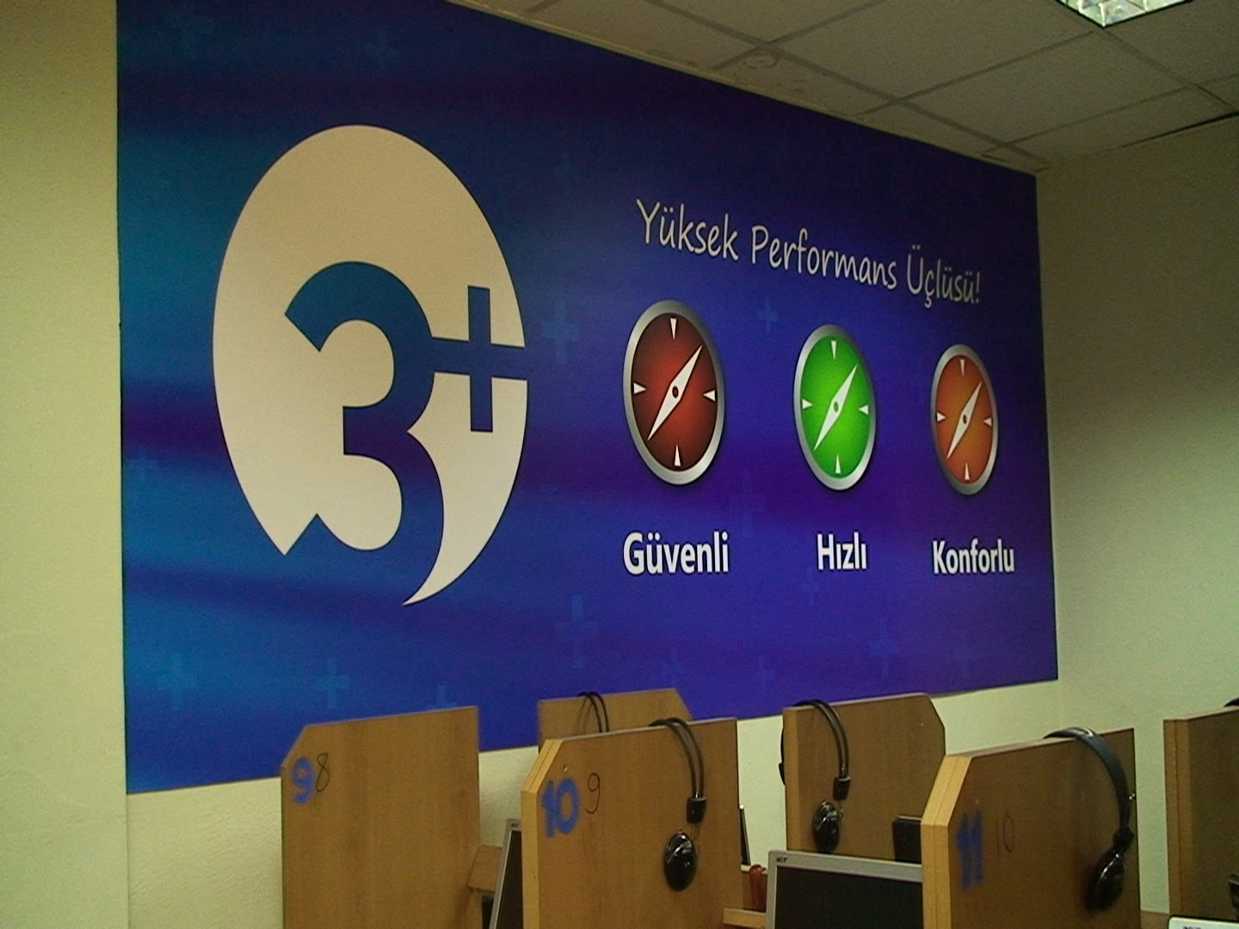
MARKA İNTERNET KAFELER OLUŞTURMALIYIZ

Slide 18

BULUT BİLİŞİM TEKNOLOJİSİ KULLANILARAK ;
E-ANSİKLOPEDİLER VE E-EĞİTİM PLATFORMLARI OLUŞTURARAK , GENÇLERİMİZİN DOĞRU BİLGİYE ULAŞMALARINI SAĞLAYABİLİRİZ

Slide 19
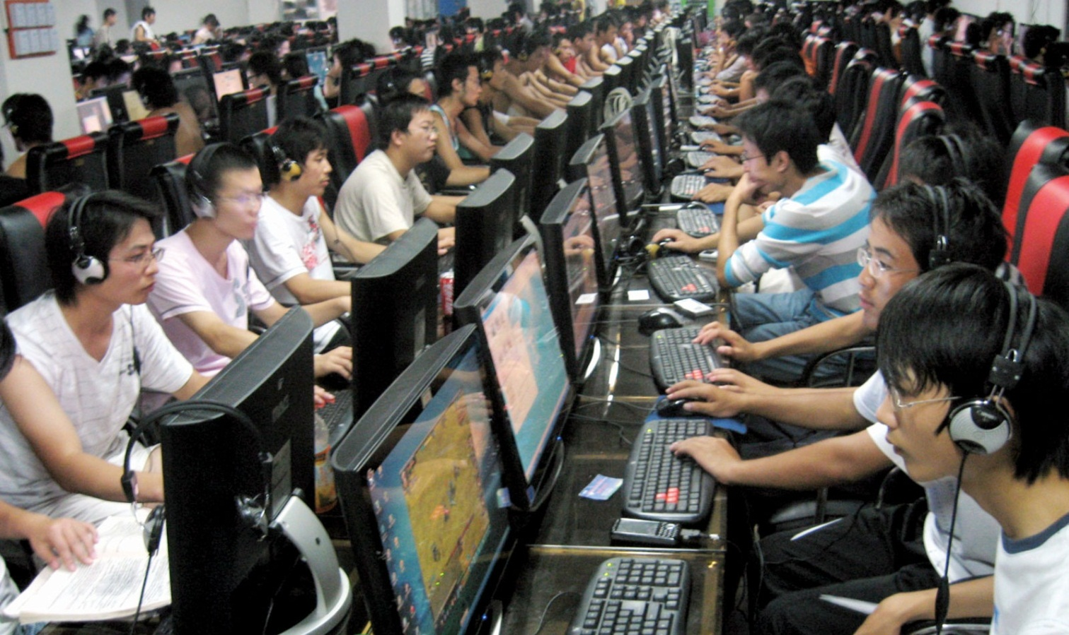
BU MEKANLARDA ONLİNE SERTİFİKASYON PROGRAMLARI DÜZENLEYEREK EĞİTİME DESTEK VEREBİLİRİZ.

Slide 20
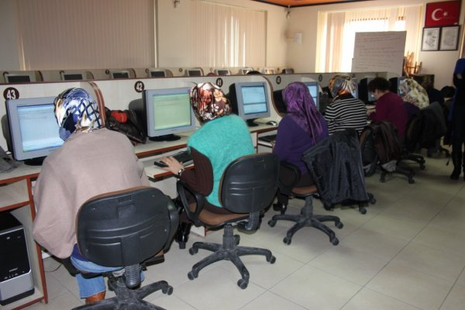
ÇOÇUKLARIYLA DAHA İYİ İLETİŞİM KURABİLMELERİ İÇİN
EV HANIMLARINA DOĞRU İNTERNETİ ANLATMALIYIZ

Slide 21

BABALARA ÇOCUKLARIN BAKTIĞI ÇERÇEVEDEN İNTERNETİ GÖRMELERİNİ VE ÖĞRENMELERİNİ SAĞLAMALIYIZ

Slide 22
T.C. ANKARA İNTERNET KAFECİLER ODASI
TEŞEKKÜR EDERİZ.
Önder KAPLAN
onder @aiko.org.tr
0312 435 31 37
0532 344 35 58

